Slide 1
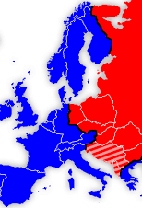
POVÁLEČNÉ ROZDĚLENÍ EVROPY
43. hodina

Slide 2
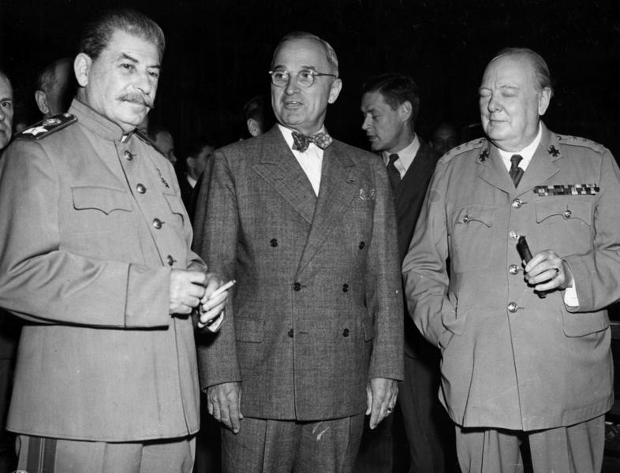
JEDNÁNÍ O ROZDĚLENÍ SVĚTA
jednalo se už v průběhu války – viz konference – Teheránská, Jaltská a poslední červenec 1945 v Postupimi
Velká trojka – zástupci SSSR, VB, USA
jednání především o poválečném uspořádání Evropy, Německa a nastavení nových poválečných hranic

Slide 3
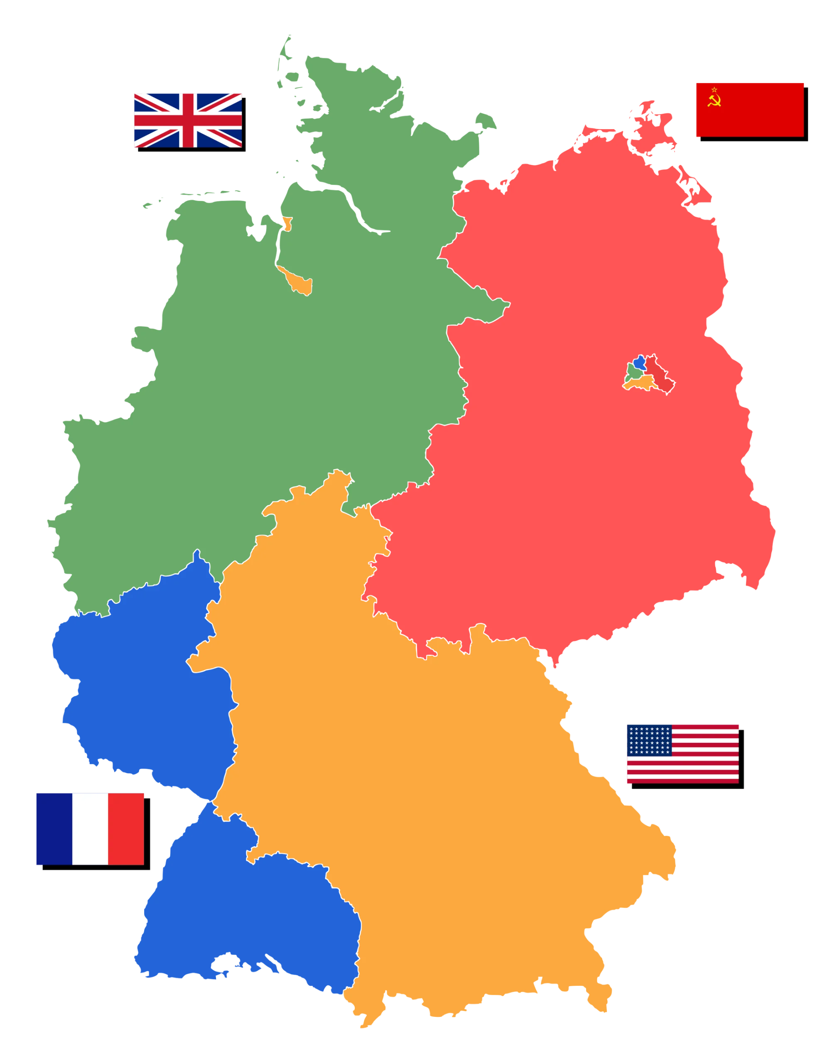
PROGRAM A VÝSLEDKY JEDNÁNÍ
Německo a Berlín se rozdělí na 4 okupační pásma – každé pod správu a kontrolu jednoho z následujících států
SSSR
USA
VB
FRANCIE
nová hranice mezi Německem a Polskem – Polsko získalo území na úkor Německa
SSSR získal část východního Polska a pobaltské republiky
schválen také odsun němec. obyvatel z ČSR, Polska a Maďarska

Slide 4
PROGRAM 4 D
týkající se Německa
4 D:
DEMILITARIZACE
DENACIFIKACE
DEMOKRATIZACE
DEKARTELIZACE
odstranění nacistů ze st. správy a zákaz nac. strany (NSDAP)
rozpuštění armády
zavření velkých továren (stop výroby zbraní)
výchova Němců k dodržování demokratických zásad

Slide 5
ZALOŽENÍ OSN
oficiální vznik – říjen 1945
jednání však již od jara 1945
založena pro řešení konfliktů pomocí jednání a zabránění další válce
zakládajících 51 států – včetně Československa

Slide 6
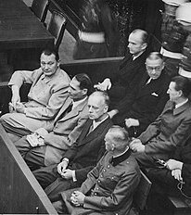
PROCESY S VÁLEČNÝMI ZLOČINCI
poprvé v dějinách bylo uznáno rozpoutání války jako zločin
bylo rozhodnuto o potrestání válečných zločinců
od listopadu 1945 do října 1946 – zasedal Norimberský mezinárodní vojenský soud („Norimberský proces) – žalobci a soudci vítězných států
ze zločinů proti lidskosti a míru obžalováno 24 vysoce postavených něm. důstojníků a členů vlády → 12 odsouzeno k trestu smrti

Slide 7
„ŽELEZNÁ OPONA“ ROZDĚLUJE SVĚT
už v průběhu roku 1945 – rozpory mezi SSSR a především USA
USA chtěly, aby se Evropa vrátila zpět k demokracii
SSSR však byly připisovány největší zásluhy na porážce Německa
v některých státech především východní a JV Evropy se postupně dostávali k moci komunisté
v západních státech začínala fungovat demokracie
→ velké rozpory, rozdělení na ZÁPAD a VÝCHOD → 2 ODLIŠNÉ BLOKY → ROZDĚLENÉ ŽELEZNOU OPONOU

Slide 8
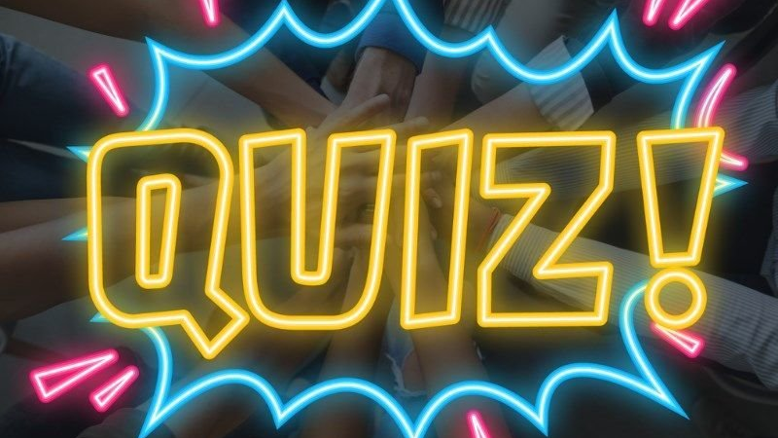
Evropa a změny ve světě po 2.světové válce - Kvíz

